Slide 1



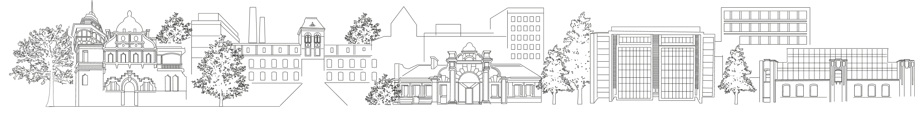
System Detekcji Zajętości Miejsc Parkingowych Oparty o Analizę Obrazu z Kamer
Przedmiot: | przetwarzanie sygnałów i obrazów
Prowadzący: | dr inż. Jarosław Gocławski
Autorzy: | Bartłomiej Błaszczyk
 | Alan Licata
 | Piotr Owczarek

Slide 2
Wprowadzenie
Cel Projektu: zaprojektowanie i symulacja systemu zdolnego do pracy w rzeczywistych warunkach parkingowych, z uwzględnieniem detekcji zajętości miejsc, oraz identyfikacji pojazdów.
Problem Badawczy: implementacja efektywnych algorytmów rozpoznawania obrazu i uczenia maszynowego do automatycznej identyfikacji wolnych miejsc parkingowych oraz tablic rejestracyjnych w zróżnicowanych warunkach oświetleniowych i atmosferycznych

Slide 3
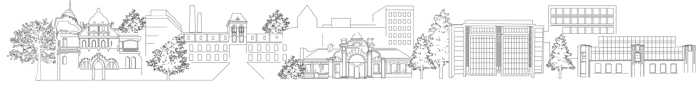
Istniejące Rozwiązania
Parkomedia:
Wyszukiwanie dostępnych miejsc parkingowych w czasie rzeczywistym.
Mobilne płatności za postój, często z opcją start/stop naliczania opłat.
Nawigacja do miejsca parkingowego.
Zarządzanie rezerwacjami i abonamentami parkingowymi.
Lokalizowanie zaparkowanego pojazdu.
Bosch Parking Management:
Automated Valet Parking.
Aktywny asystent parkowania.
Zdalne parkowanie.
Systemy detekcji zajętości miejsc.
Inteligentne naprowadzanie na wolne miejsca.
Zarządzanie parkingami dla pojazdów ciężarowych.
Integracja z systemami zarządzania budynkiem i infrastrukturą miejską.

Slide 4
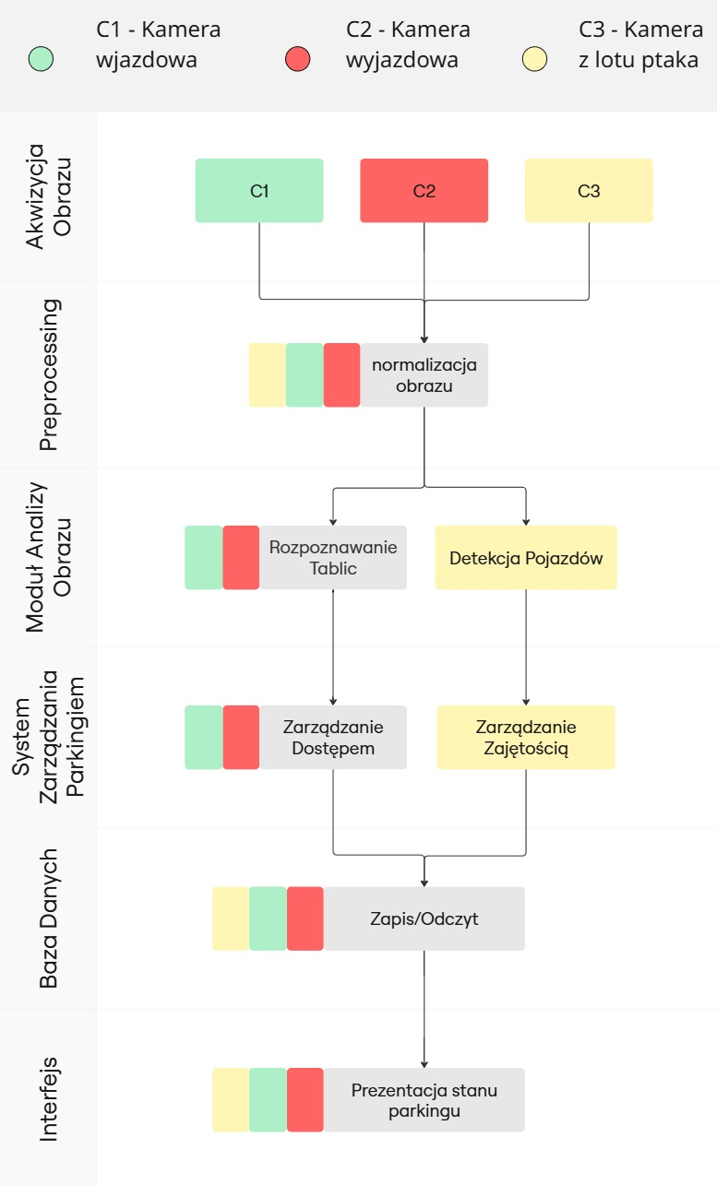

Ogólna Architektura Systemu

